Slide 1



编译原理概述
邵 兵
2025年5月30日

Slide 2
主要内容
一、编译过程及各部分功能概述
二、词法分析和语法分析实现要点
三、理论和实验作业概览

Slide 3
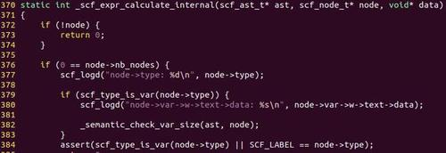
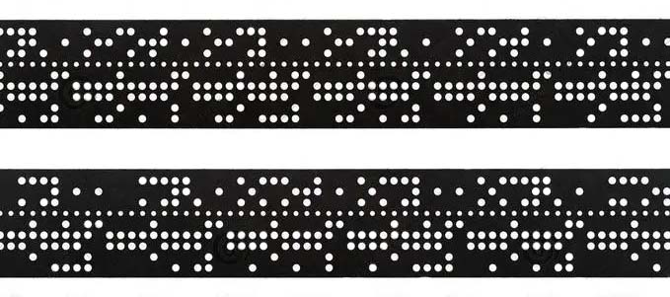
程序语言的发展历史
高级语言
面向问题
的语言
面向用户
的语言
汇编语言
机器语言
（机器指令）
低级语言

Slide 4
低级语言与高级语言
低级语言（机器语言、汇编语言）
特点：与特定的机器有关，功效高，但使用复杂、繁琐、费时、易出错。
高级语言 （Python、Java 、C、 Fortran、Pascal语言等）
特点：不依赖具体机器，移植性好、对用户要求低、易使用、易维护等。
从人类认识的高级语言代码，到计算机认识的机器语言代码，必须通过一个“翻译程序”进行等价转换。
“编译（Compile）”特指将高级语言翻译为低级语言的程序。

Slide 5
源程序、翻译程序、目标程序 三者关系
源程序
翻译程序
目标程序
Source Program
Translator
Object Program
即源程序是翻译程序的输入，目标程序是翻译程序的输出。

Slide 6
人类的翻译活动：笔译&口译
笔译：一次性输入，一次性输出。
口译：一句一句输入，一句一句输出。
编译或汇编阶段
运行阶段
源程序
编译程序
或汇编程序
目标程序
编译程序
目标程序
+
运行子程序
输入数据
输出数据
源程序
解释程序
输入数据
解释程序
输出数据

Slide 7
编译过程
Do you know that that that that that teacher explained just now？
第一步：分词——弄懂每个单词的意思。
第二步：分析语法结构——第一个that引出宾语从句，第二个that是代词“那个”，第三个that是名词，第四个that引出定语从句，第五个that定义“那个”teacher……。
第三步：分析语义——“你知道那位老师刚才解释的那个that是什么意思吗？”
第四步：修改完善——“那位老师刚才解释的那个that是什么意思？”

Slide 8
编译过程
编译过程是指将高级语言程序翻译为等价的目标程序的过程。习惯上将编译过程划分为5个基本阶段：
词法分析
语法分析
编译器前端
语义分析、生成中间代码
代码优化
编译器后端
生成目标程序

Slide 9
1. 词法分析
任务：分析和识别单词（Token）
源程序是由字符序列构成的，词法分析扫描源程序（字符串），根据语言的词法规则分析并识别单词，之后以某种编码形式输出。
单词是语言的基本语法单位。一般语言中的单词可分为四类：
<1> 关键字或保留字（如IF、ELSE、RETURN）
<2> 标识符 (程序员给变量、函数、标号和其他各种对象的命名)
<3> 常数
<4> 分界符（运算符，如 +、-、*、/、; 、(、) ……）
X1 = ( 2.0 + 0.8 ) * C1
1 2 3 4 5 6 7 8 9

Slide 10
2. 语法分析
任务：根据语法规则（即语言的文法），分析并识别出各种语法成分，如表达式、各种说明、语句、函数等，并进行语法正确性检查
例如： X1 = ( 2.0 + 0.8 ) * C1
赋值语句的文法：
<赋值语句>::=<变量><赋值操作符><表达式>
<变量>::=<简单标识符>
<赋值操作符>::= =
<表达式>::= ……
巴克斯范式：
1. ::=表示“是由……组成的”。
2. 尖括号括起来的符号表示非终结符号，否则是终结符号。
3. “|”表示或者。

Slide 11
3. 词义分析、生成中间代码
任务：对识别出的各种语法成分进行语义分析，并产生相应的中间代码
中间代码：一种介于源语言和目标语言之间的中间语言形式。
生成中间代码的目的：
(1) 便于做优化处理；
(2) 便于编译程序的移植。
中间代码的形式：编译程序设计者可以自己设计。常用的有四元式、逆波兰表示、LLVM IR等。

Slide 12
3. 词义分析、生成中间代码
例： X1 = ( 2.0 + 0.8 ) * C1
由语法分析识别出为赋值语句，语义分析首先要分析语义上的正确性，例如要检查表达式中和赋值号两边的类型是否一致。
根据赋值语句的语义生成中间代码。即用一种语言形式来代替另一种语言形式，这是翻译的关键步骤（翻译的实质：语义的等价性）。
语法制导翻译技术。

Slide 13
3. 词义分析、生成中间代码
四元式（三地址指令）
X1 = ( 2.0 + 0.8 ) * C1
运算符 左运算对象 右运算对象 结果
(1) + 2.0 0.8 T1
(2) * T1 C1 T2
(3) = X1 T2
其中T1和T2为编译程序引入的临时工作单元。
四元式的语义为： 2.0 + 0.8 → T1
T1 * C1 → T2
T2 → X1
这样所生成的四元式与原来的赋值语句在语言的形式上不同，但语义上等价。

Slide 14
4. 代码优化
任务：目的是为了得到高质量的目标程序（速度、空间）
例如：前面的四元式中第一个四元式是计算常量表达式值，该值在编译时就可以算出并存放在工作单元中，不必生成目标指令来计算，这样四元式可优化为：
优化前的四元式：
(1) + 2.0 0.8 T1
(2) * T1 C1 T2
(3) = X1 T2
编译时可先计算
2.0+0.8=2.8
优化后的四元式：
(1) * 2.8 C1 T1
(2) = X1 T1

Slide 15
5. 生成目标代码
由中间代码很容易生成目标程序（地址指令序列）。这部分工作与机器关系密切，所以要根据具体机器进行。在做这部分工作时，也可以进行优化处理。
X1 := ( 2.0 + 0.8 ) * C1
LOAD 2.0
ADD 0.8
STO T1
LOAD T1
MUL C1
STO T2
LOAD T2
STO X1
LOAD 2.0
ADD 0.8
MUL C1
STO X1
利用累加器的优化
注意：在翻译成目标程序的过程中，始终要切记保持语义的等价性。

Slide 16
编译程序构造
编译程序的逻辑结构
按逻辑功能不同，可将编译过程划分为五个基本阶段。与此相对应，可将编译程序划分为五个逻辑阶段（即五个逻辑子过程）。
词法分析程序
语法分析程序
语义分析
生成中间代码
代码优化程序
生成目标程序
源代码
目标代码

Slide 17
典型的编译程序具有7个逻辑部分
S.P
词法分析程序
符
号
表
管
理
语法分析程序
出
错
处
理
语义分析、生成中间代码
代码优化程序
生成目标程序
O.P

Slide 18
遍（Pass）
对源程序（包括源程序中间形式）从头到尾扫描一次，并做有关的加工处理，生成新的源程序中间形式或目标程序，通常称之为一遍。
S.P中间形式1
S.P中间形式2
S.P
C1
C2
……
O.P
一遍
上一遍的结果是下一遍的输入，最后一遍生成目标程序。
要注意遍与基本阶段的区别!
五个基本阶段：是将源程序翻译为目标程序在逻辑上要完成的工作。
遍：是指完成上述5个基本阶段的工作，要经过几次扫描处理。

Slide 19
前端、中端和后端
源程序字符流
词法分析器
词法单元流
语法分析器
前端
抽象语法树
语义分析器
抽象语法树
中间代码生成器
中间表示形式
中端
机器无关代码优化器
中间表示形式
目标代码生成器
后端
目标机器语言
机器相关代码优化器
目标机器语言

Slide 20
若不要中间语言……
源语言1
源语言2
………
源语言m
机器语言1
机器语言2
………
机器语言n
需要m×n个编译器

Slide 21
中间语言的重要性
源语言1
源语言2
………
源语言m
中间语言
机器语言1
机器语言2
………
机器语言n
需要m+n个编译器

Slide 22
词法分析部分（知识点总图）
正则文法
词法规则
1
5
2
6
状态图
4
NFA
正则表达式
3
子集法
7
词法分析程序
DFA
自动化方法
——自动机理论
手工编程的方法
分割法
8
最小化DFA

Slide 23
手工构造词法分析程序的例子
文法：1. <标识符>::= 字母 | <标识符>字母 | <标识符>数字
2. <无符号整数>::=数字 | <无符号整数>数字
3. <单字符分界符>::= : | + | * | , | ( | )
4. <双字符分界符>::= <冒号>=
5. <冒号>::= :
6. <注释头符号>::= <斜竖>*
7. <斜竖>::= /
字母、数字
S
字母
标
非字母数字
出口
标识符
数字
无符号整数
S
数字
无
非数字
出口
S
+ * ，
（ ）
单界
其它字符
出口
单字符分界符
非 =
S
：
冒号
=
双界
出口
双字符分界符
其它字符
非 *
S
/
斜竖
*
注释
出口
注释头符号
其它字符

Slide 24
由词法规则构造出状态图
字母、数字
查保留字表
读字符
S
字母
标
非字母数字
标识符
数字
数字
数
非数字
无符号整数
+ * ,
( )
其它字符
单界
单字符分界符
非 =
冒号
：
=
双界
冒号
双字符分界符
其它字符
非 *
斜竖
/
冒号
*
双界
出口
注释头符号
其它字符
其它
出错
返回S

Slide 25
程序流程图
入口
读字符
Y
是空字符？
N
TOKEN:=’ _ ’
输出保留字
Y
是字母？
Y
组合标识符
R
查保留字表
是保留字？
输出
标识符
N
N
是数字？
Y
组数
R
输出常数
N
是单分界符？
Y
输出单分界符
N
R
输出’ : ’
Y
N
是冒号？
读字符
Y
输出’ := ’
是’ = ’？
N
Y
读字符
Y
跳过注释
转入口
是斜竖？
是’ * ’？
N
N
出错
R
输出’ / ’
出口

Slide 26
语法分析部分（知识点总图）
 | 存在主要问题 | 主要方法
自顶向下 | 左递归 回溯
自底向上 | 如何识别句柄 若两个以上规则的右部都能构成句柄时，选哪个 | 算符优先分析法 LR分析法
 |  | 递归子程序法 LL分析法

Slide 27
用递归子程序法构造语法分析程序的例子
文法: <语句> ::= <变量>:=<表达式>
| IF <表达式> THEN <语句>
| IF <表达式> THEN <语句> ELSE <语句>
<变量> ::= i | i ‘[’<表达式>‘]’
<表达式> ::= <项>| <表达式> + <项>
<项> ::= <因子>| <项>* <因子>
<因子> ::= <变量>| ‘(’<表达式>‘)’
改写
文法: <语句> ::= <变量>:=<表达式>
| IF<表达式>THEN<语句>[ELSE <语句>]
<变量>::= i [‘[’<表达式>‘]’]
<表达式>::= <项>{+<项>}
<项>::= <因子>{*<因子>}
<因子>::= <变量>|‘(’<表达式>‘)’

Slide 28
改写文法的目的
为了在不采取超前扫描的前提下实现不带回溯的自顶向下分析，文法需要满足两个条件：
文法是非左递归的；
对于文法G的每一个非终结符A的任意两条规则 A ::= α | β ,下列条件成立：
(1) FIRST(α) ∩ FIRST(β) = Ф
(2) 若β=> ε, 则FIRST(α) ∩ FOLLOW(A) = Ф
*

Slide 29
各个子程序
<语句> ::= <变量>:=<表达式>
| IF<表达式>THEN<语句>[ELSE <语句>]
void var ( ) {
if (sym != IDENFR)
error ( ) ; else {
getsym ( ); if (sym == LBRACK）{ getsym ( ); expr ( ); if (sym != RBRACK)
error ( ); else
getsym ( ); } } }
<变量>∷= i [‘[‘<表达式>‘]’]
void statement( ) { if (sym == IFTK) { getsym( ); expr( ); if (sym != THENTK) error( ) ; else { getsym ( ); statement ( ); if (sym == ELSETK) { getsym ( ); statment (）； } } else { var ( ); if (sym !＝ASSIGN) error ( ); else { getsym ( ); expr ( ); } } }
void expr ( )
{
term ( );
while (sym == PLUS) {
getsym ( );
term ( );
}
}
<表达式>::= <项>{+<项>}

Slide 30
各个子程序
<项>::= <因子>{*<因子>}
void term ( ) {
factor( ); while (sym == MULT) { getsym ( ); factor ( ); } }
void main ( )
{
getsym ( );
statement ( );
}
主函数
error ( )
{
printf(“ syntax error !\n” );
}
错误处理
void factor ( )
{
if (sym == LPARENT ) {
getsym ( );
expr ( );
if (sym != RPARENT)
error ( );
else
getsym ( );
}
else var ( );
}
<因子>::= <变量>|‘(’<表达式>‘)’

Slide 31
理论课与实验作业概览
测试程序
词法分析
语法分析
符号表
错误处理
代码生成
语义分析
代码优化
文法解读
编译器设计
编译器源代码阅读
文法和语言
的概念和表示
词法分析
语法分析
符号表
管理技术
错误处理
运行时存储
组织及管理
源程序的
中间形式
语法制导
翻译技术
语义分析
代码生成
目标代码
生成优化
代码优化

Slide 32
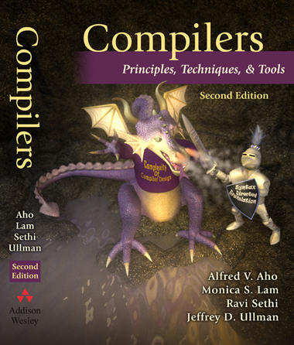
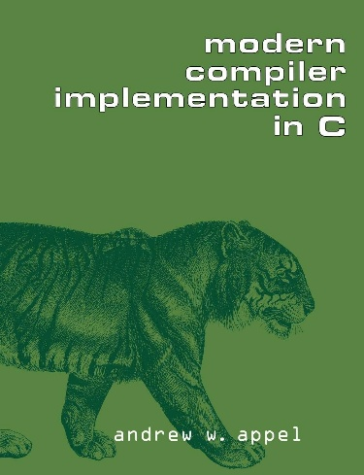
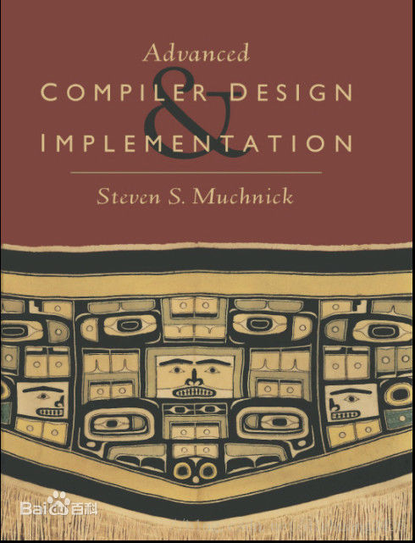
参考书目
龙书（Dragon Book）
Alfred V. Aho, Monica S. Lam, Ravi Sethi, Jeffrey D. Ullman. Compilers—Principles, Techniques and Tools. 机械出版社
虎书（Tiger Book）
Andrew W. Appel, Maia Ginsburg. Modern Compiler Implementation in C. 人民邮电出版社
鲸书（Whale Book）
Steven S. Muchnick. Advanced Compiler Design and Implementation
Kenneth C. Louden 著，《编译原理及实践》，机械工业出版社
张莉、史晓华、杨海燕等，《编译技术》，高等教育出版社

Slide 33
预祝大家取得优异成绩！
谢谢！

